Slide 1

Sensor
安卓传感器

Slide 2
01
概览
目录
02
类型
CONTENT
03
应用

Slide 3
01
传感器之
概览

Slide 4


什么是安卓传感器？
手机里的硬件
安卓传感器事实上分为基于硬件和基于软件，其中基于软件的传感器从一个或多个基于硬件的传感器获取数据，有时被称为虚拟传感器或合成传感器。
Are you sure?

Slide 5
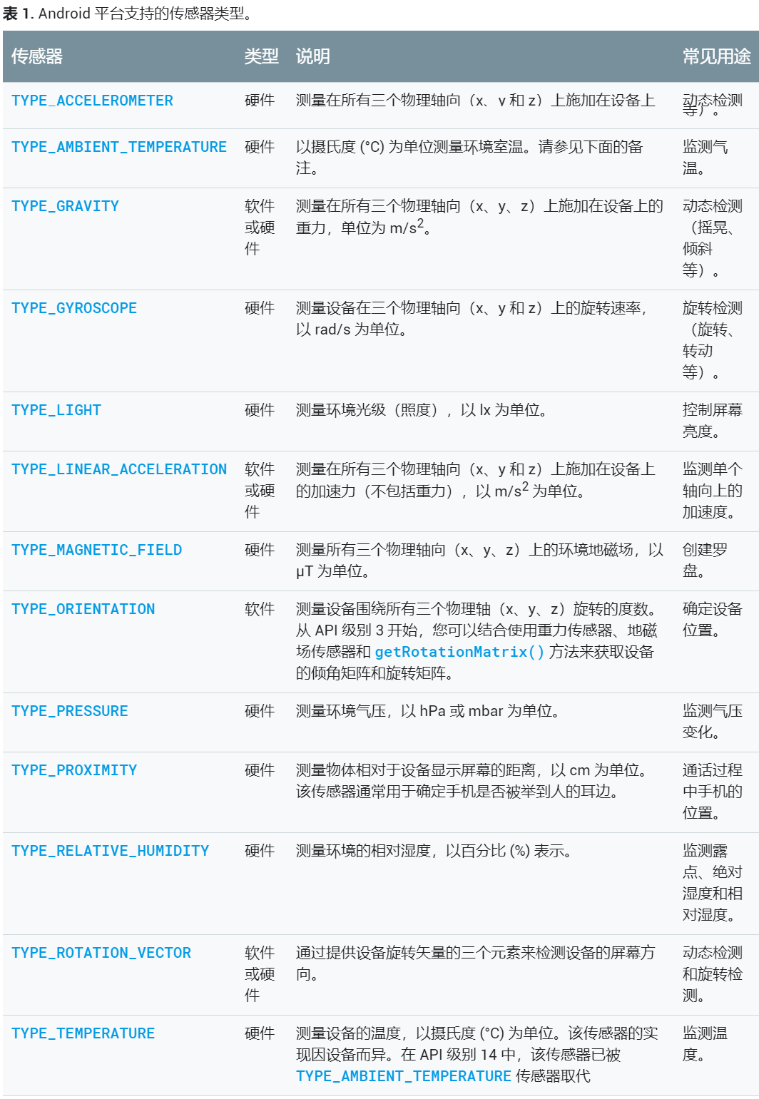
传感器有哪些？
很少有Android设备拥有所有类型的传感器。例如，大多数手机设备和平板电脑都有加速度计和磁力计，但很少有气压计或温度计。此外，一个设备可以有多个特定类型的传感器。例如，一个设备可以有两个重力传感器，分别具有不同的量程。

Slide 6

传感器框架
想要访问传感器并获取数据怎么办？
框架
传感器API的任务是什么？
1.识别传感器和传感器特性
2.监控传感器事件
听上去是不是很简单的亚子？
它真的不太困难

Slide 7
传感器框架
SensorManager
Sensor
这个类是用来创建传感器服务的实例的。该类提供了各种方法来访问和列出传感器、注册和取消注册传感器事件监听器，以及获取屏幕方向信息。它还提供了几个传感器常量，用于报告传感器精确度，设置数据采集频率和校准传感器。
这个类用来创建特定传感器的实例。该类提供了各种方法来确定传感器的特性。

Slide 8
传感器框架
SensorEvent
SensorEventListener
系统使用这个类来创建传感器事件对象，该对象提供有关传感器事件的信息。
传感器事件对象中包含以下信息：原始传感器数据、生成事件的传感器类型、数据的准确度和事件的时间戳。
可以使用此接口创建两种回调方法，以在传感器值或传感器精确度发生变化时接收传感器事件。

Slide 9
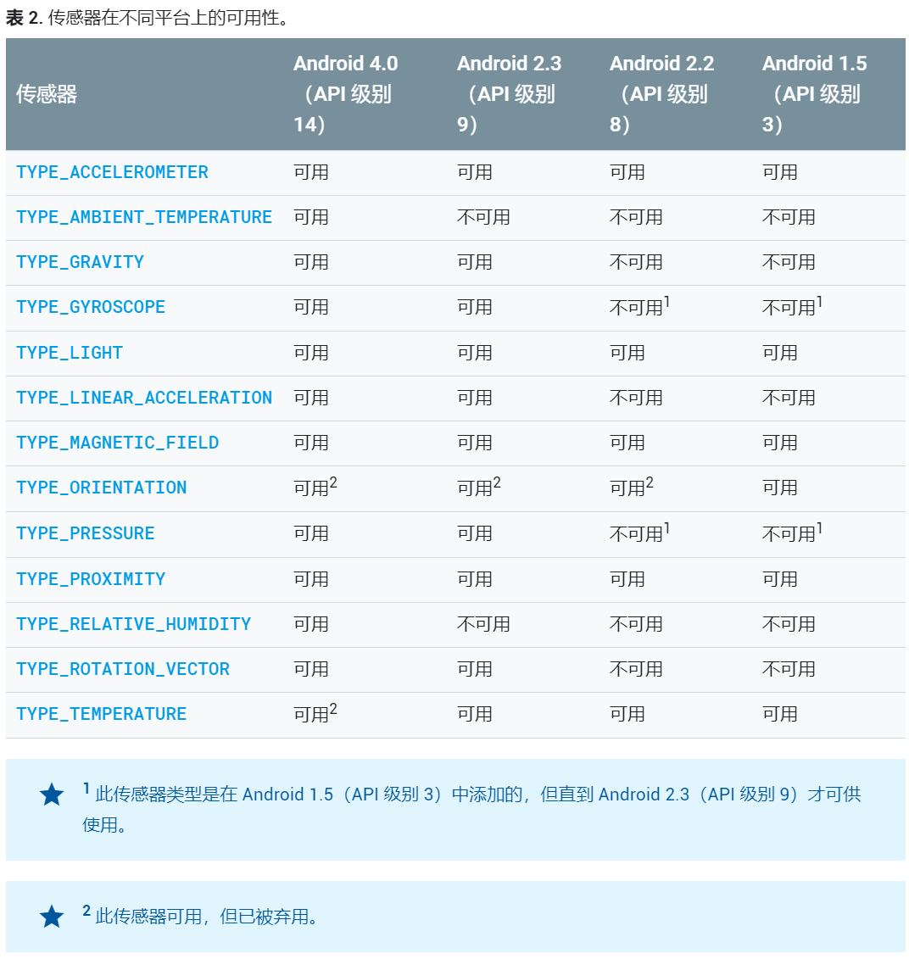
传感器的可用性
你大概会以为传感器的可用性只是关于你的设备上是否拥有这个传感器
事实上还取决于安卓的版本

Slide 10



传感器的识别
我咋知道我的手机上有什么传感器？
试试呗
伟大的Android传感器框架给我们提供了几个能够在运行的时候轻松确定设备上有哪些传感器的方法，以及每个传感器的特性，例如最大量程、分辨率和功率要求。

Slide 11
传感器的识别
我们可以将过程分为几个步骤。
1.获得对传感器服务的引用
2.调用getSensorList()方法并使用TYPE_ALL常量来获取设备上每种传感器的列表

Slide 12
监控传感器事件
我们在什么情况下需要调用这个接口？
1.传感器的准确度发生了变化
在这种情况下，系统会调用onAccuracyChanged()方法，提供对于发生变化的Sensor对象的引用以及传感器的新准确度。
准确度由以下4个状态常量之一表示：SENSOR_STATUS_ACCURACY_LOW、SENSOR_STATUS_ACCURACY_MEDIUM、SENSOR_STATUS_ACCURACY_HIGH 或 SENSOR_STATUS_UNRELIABLE。

Slide 13
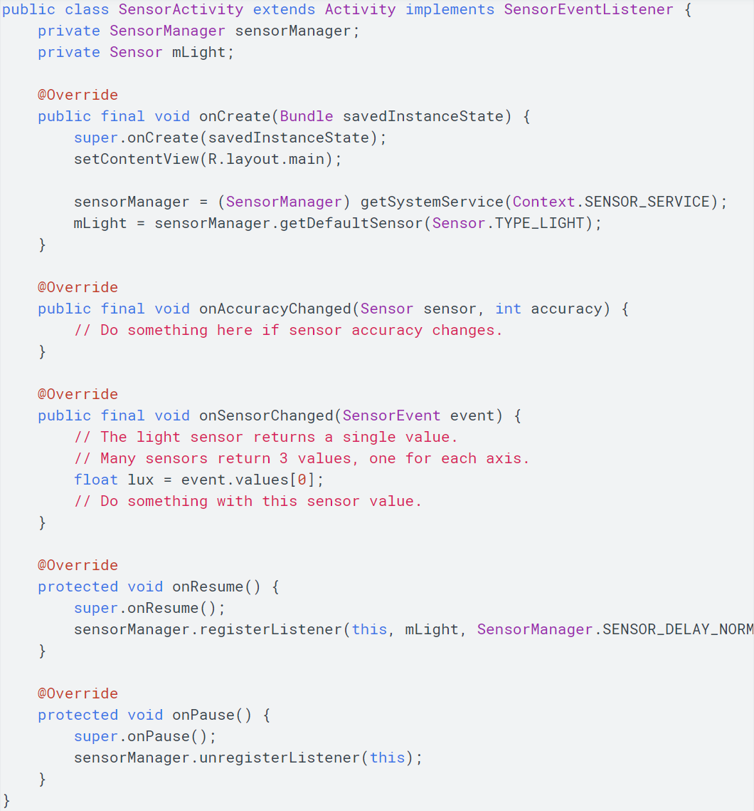
监控传感器事件
我们在什么情况下需要调用这个接口？
2.传感器报告了新的值
在这种情况下，系统会调用onSensorChanged()方法，提供SensorEvent对象。
SensorEvent对象包含关于新传感器数据的信息，包括：数据的准确度、生成数据的传感器、生成数据的时间戳以及传感器记录的新数据。

Slide 14
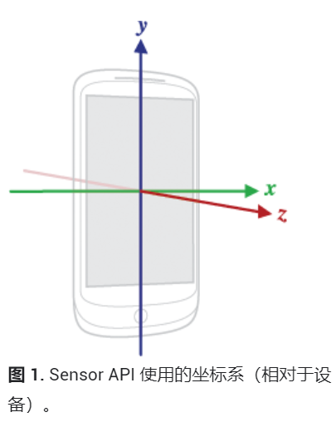
传感器坐标系
我们知道坐标系是在很多传感器中需要用到的必不可少的东西。
通常，传感器框架使用标准的 3 轴坐标系来表示数据值。对于大多数传感器，当设备处于默认屏幕方向时，会相对于设备屏幕来定义坐标系（参见图 1）。当设备处于默认屏幕方向时，X 轴为水平向右延伸，Y 轴为垂直向上延伸，Z 轴为垂直于屏幕向外延伸。在此坐标系中，屏幕后面的坐标将具有负 Z 值。

Slide 15
传感器坐标系
在通用的一些传感器中，以下传感器使用此坐标系：
- 加速度传感器
- 重力传感器
- 陀螺仪
- 线性加速度传感器
- 地磁场传感器
当设备的屏幕方向改变时，坐标轴不会转换，也就是说，传感器的坐标系不会随着设备的移动而改变。
应用不能假设设备的自然（默认）屏幕方向是竖屏。许多平板设备的自然屏幕方向为横屏。传感器坐标系始终基于设备的自然屏幕方向。

Slide 16
02
传感器之
类型

Slide 17

传感器分类
传感器如此之多，或许我们会感到有些混乱
我们可以将他们依据某些属性进行简单的归纳
1.动态传感器
2.环境传感器
3.位置传感器
于是我们就有了这样的三个大类

Slide 18
传感器分类
1.动态传感器
主要用来监视设备的运动情况
传感器的可能架构因传感器类型而异：
重力、线性加速度、旋转矢量、有效运动、计步器和步测器传感器可能基于硬件，也可能基于软件。
加速度计传感器和陀螺仪传感器始终基于硬件。

Slide 19
传感器分类
1.动态传感器
运动传感器在监控设备运动方面（例如倾斜、晃动、旋转或摆动）非常有用。该移动通常是用户直接输入的反映（例如，用户在游戏中驾驶汽车，或在游戏中控制球），但也可能反映设备所处的物理环境（例如，在开车时和用户一起移动）。
所有运动传感器都为每个 SensorEvent 返回传感器值的多维数组。

Slide 20
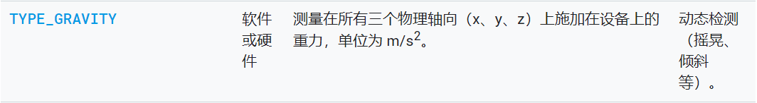
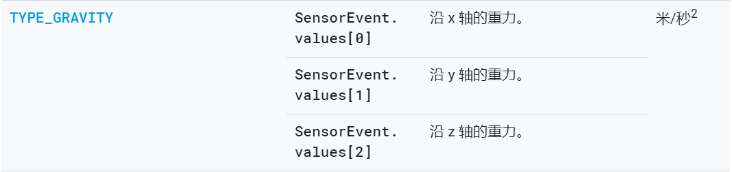
传感器分类
1.动态传感器
重力传感器：
提供指示重力方向和大小的三维矢量，此传感器用于确定设备在空间中的相对屏幕方向，单位为m/s²

Slide 21
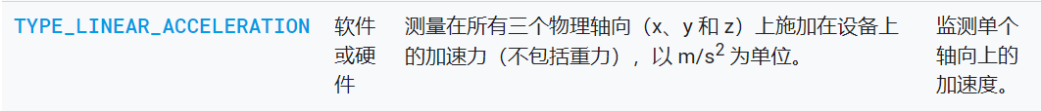
传感器分类
1.动态传感器
线性加速度传感器：
表示沿着每个设备轴的加速度（不包括重力）。可以使用此值执行手势检测。
当我们想获取加速度数据而不受重力影响时，通常会使用此传感器，单位为m/s²

Slide 22
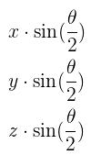
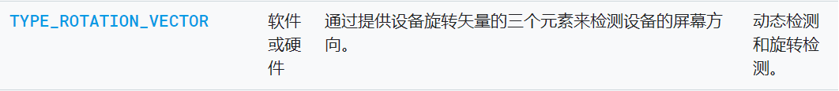
传感器分类
1.动态传感器
旋转矢量传感器：
将设备的屏幕方向表示为角度和轴的组合，其中设备已围绕轴（x、y 或 z）旋转了θ度。

Slide 23
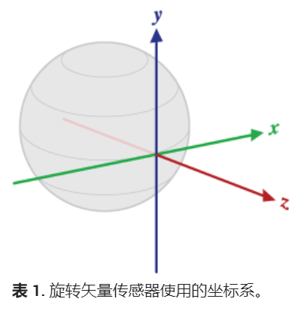
传感器分类
1.动态传感器
X 定义为矢量积 Y x Z。其在设备当前位置与地面相切，并大约指向东。
Y 在设备当前位置与地面相切，并指向地磁北极。
Z 指向天空并与地平面垂直。

Slide 24
传感器分类
1.动态传感器
计步传感器：
提供自已激活传感器后最后一次重启以来用户迈出的步数。

Slide 25
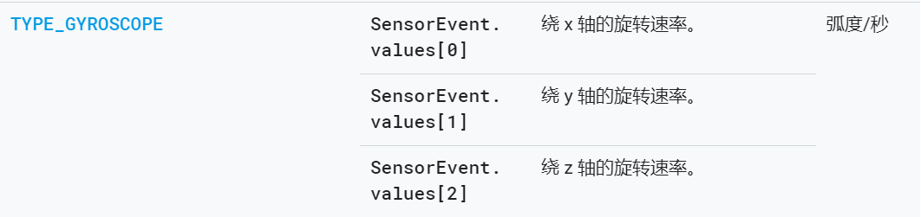
传感器分类
1.动态传感器
角加速度传感器（陀螺仪）：
测量围绕设备的 x、y 和 z 轴的旋转速率（弧度/秒）。
传感器的坐标系与用于加速传感器的坐标系相同，即逆时针方向旋转为正。通常，陀螺仪的输出会随时间积分，以计算描述角度随时间步长变化的旋转。

Slide 26
传感器分类
2.位置传感器
Android 平台提供以下两种传感器，以帮助用户确定设备的位置：地磁场传感器和加速度计。Android 平台还提供一种传感器，可帮助用户确定设备表面与物体的邻近程度（名为近程传感器），该传感器一般用于通话时测量面部到设备的距离。
位置传感器用于确定设备在世界参照系中的物理位置。
地磁场传感器和加速度计会为每个SensorEvent返回传感器值的多维数组。

Slide 27
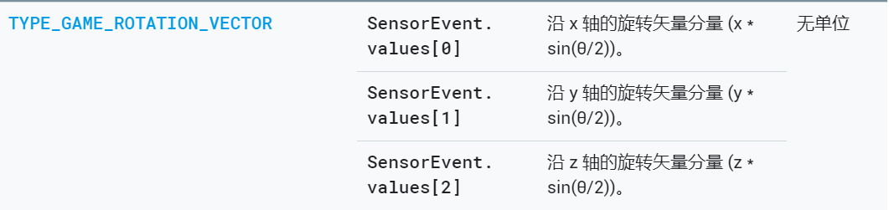
传感器分类
2.位置传感器
游戏旋转矢量传感器：
除了不使用地磁场，游戏旋转矢量传感器与旋转矢量传感器完全相同。因此，Y轴不会指向北方，而会指向其他参照。当陀螺仪绕Z轴漂移时，该参照可以漂移相同的数量级。
游戏旋转矢量传感器不使用磁场，因此相对旋转更准确，且不受磁场变化的影响。

Slide 28
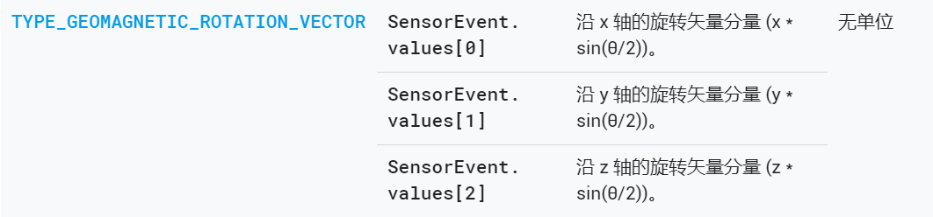
传感器分类
2.位置传感器
地磁旋转矢量传感器：
与旋转矢量传感器类似，但前者使用磁力计而非陀螺仪。此传感器的精度比普通旋转矢量传感器低，但能耗也有所降低。

Slide 29
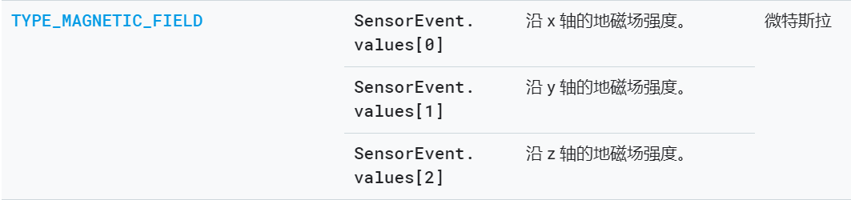
传感器分类
2.位置传感器
地磁场传感器：
可以监测地球磁场的变化。
此传感器提供三个坐标轴中每个坐标轴的原始场强数据（以微特斯拉为单位）。

Slide 30
传感器分类
2.位置传感器
近程（距离）传感器：
用于确定物体与设备的距离。
近程传感器通常用于确定人的头部距手持设备表面的距离（例如，当用户拨打或接听电话时）。
大多数近程传感器返回以厘米为单位的绝对距离，但有些仅返回近距离和远距离值。

Slide 31
传感器分类
3.环境传感器
Android 平台提供四种传感器，用来监控各种环境属性。我们可以使用这些传感器来监控Android设备附近的相对环境湿度、照度、环境压力和环境温度。这四种环境传感器都基于硬件。
大多数动态传感器和位置传感器会为每个SensorEvent返回传感器值的多维数组，而与之不同的是，环境传感器只为每个数据事件返回一个传感器值。

Slide 32
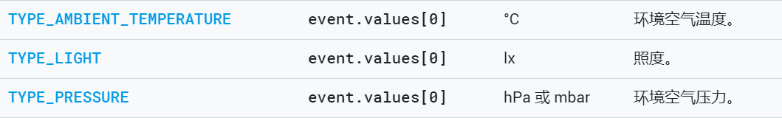
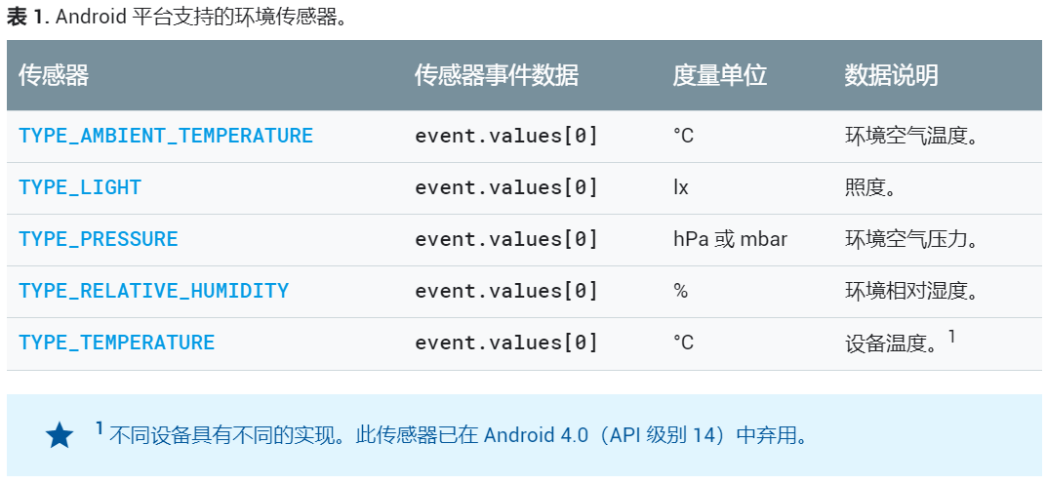
传感器分类
3.环境传感器
光、压力和温度传感器：
从光、压力和温度传感器获取的原始数据通常不需要校准、滤波或修改，因此它们是一些最容易使用的传感器。

Slide 33
传感器分类
3.环境传感器
湿度传感器：
湿度传感器一样可以获得原始相对数据，并且如果设备上既有温度也有湿度传感器的情况下，我们还可以使用这两个数据流来计算露点和绝对湿度。

Slide 34
03
传感器之
应用
指南针
水平仪

Slide 35
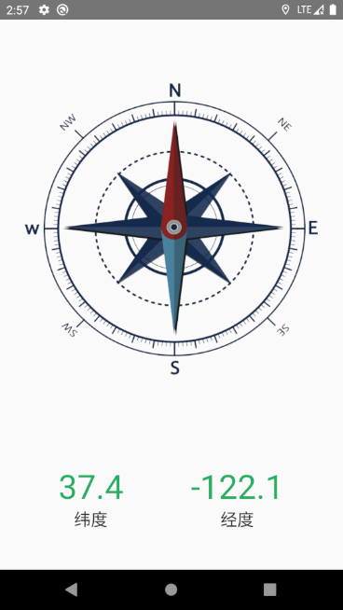
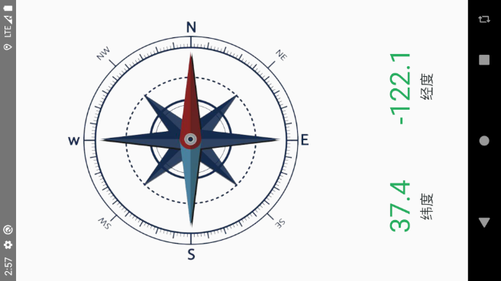
指南针
功能：
指南针的显示和旋转
GPS定位

Slide 36
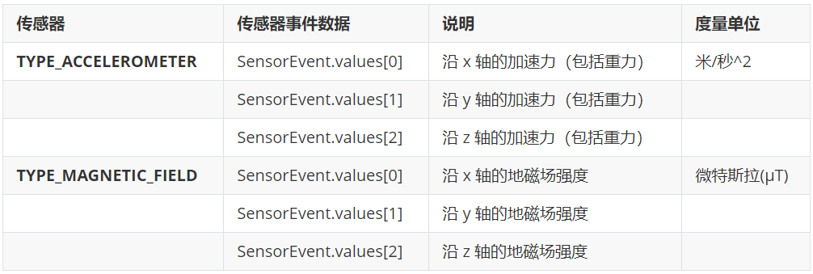
指南针旋转——简述
在老版本的Android开发过程中，指南针的实现依赖于方向传感器TYPE_ORIENTATION，但是Android 2.2（API 级别 8）已弃用此传感器，Android 4.4W（API 级别 20）也已弃用此传感器类型。
老方法被弃用，自然有更精确和更高效的方法来代替。官方提供了新的，使用TYPE_ACCELEROMETER和TYPE_MAGNETIC_FIELD结合的方法来获得设备的方向，两个传感器的说明如下。

Slide 37
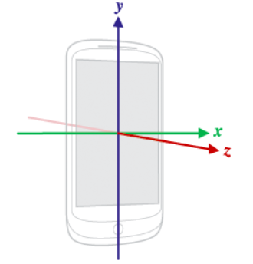
指南针旋转——简述
在对方法进行详细说明之前，我们先了解一下一个重要的概念：传感器坐标系统（Sensor Coordinate System）。
在Android平台中，传感器框架通常是使用一个标准的三维坐标系去表示一个值的。
仔细看一下这张图，不难发现，z是指向地心的方位角，x轴是仰俯角（由静止状态开始前后反转），y轴是翻转角（由静止状态开始左右反转）。

Slide 38

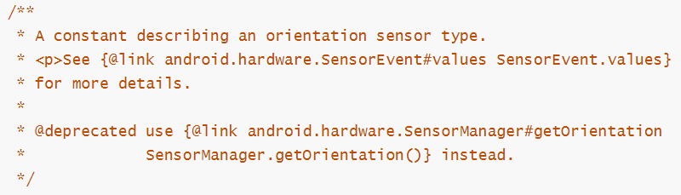
指南针旋转——方法说明
如果你仍然在代码中使用TYPE_ORIENTATION，该传感器会在代码中被划掉
从注释中可以看到，官方推荐我们用SensorManager.getOrientation()这个方法去替代原来的TYPE_ORIENTATION

Slide 39
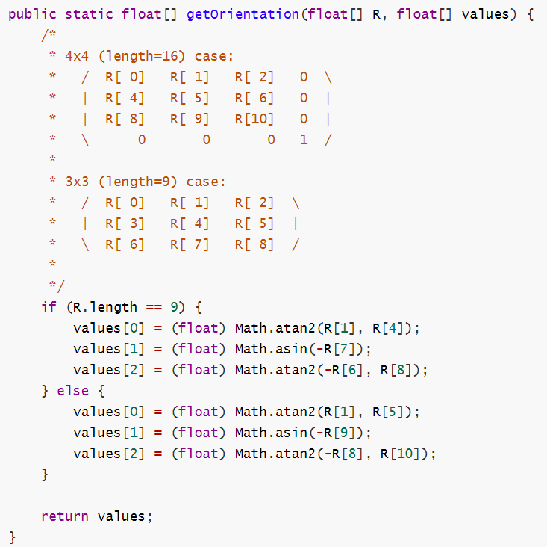

指南针旋转——方法说明
那我们继续在源码中看看getOrientation这个方法
该方法能够基于旋转矩阵R计算设备的方向，不用关心返回值，根据R[ ]的数据得到我们想要的方向values[ ]
那么参数R[ ]要怎么获得呢

Slide 40
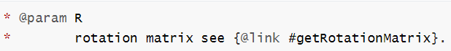

指南针旋转——方法说明
继续看源代码中的注释
根据注释我们可以看到让我们需要通过getRotationMatrix这个方法来填充这个参数R[ ]
参数R[ ]很明显表示一个旋转矩阵，实际上它是用来保存磁场和加速度的数据的，
更多的参数出现了！

Slide 41
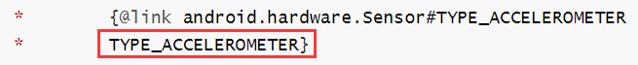
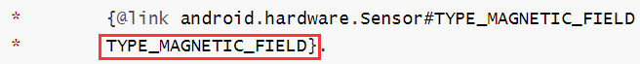
指南针旋转——方法说明
getRotationMatrix方法使用到了4个参数，如下：
R[ ]——需要在getOrientation方法中使用到的旋转矩阵，大小为9
I[ ]——倾角矩阵，大小为9，一般设置为null
gravity[ ]——储存有三个float值的数组，包括了三个在设备坐标系下的重力向量, 关于该参数，源码的注释中提到了：
geomagnetic[ ]——储存有三个float值的数组，包括了三个在设备坐标系下的地磁向量, 关于该参数，源码的注释中提到了：

Slide 42
指南针旋转——方法说明
在参数的注释中提到了另外两个传感器，TYPE_ACCELEROMETER和TYPE_MAGNETIC_FIELD，
将两个传感器返回的值填充gravity[ ]和geomagnetic[ ]，这就是我们获得设备方向的新方法了
先从传感器TYPE_ACCELEROMETER和TYPE_MAGNETIC_FIELD中获得重力向量和地磁向量
传入getRotationMatrix方法中获得旋转矩阵R[ ]
再将R[ ]传入方法getOrientation获得设备的旋转方向

Slide 43
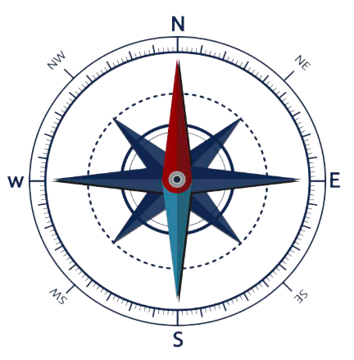
指南针旋转——具体实现
1. 准备一张图片放在一个ImageView组件里

Slide 44
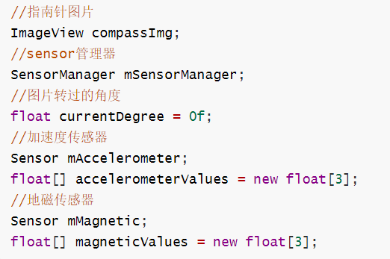
指南针旋转——具体实现
2. 变量声明
主要是布局文件中的控件声明以及所使用到的传感器声明，还有传感器返回的数值

Slide 45
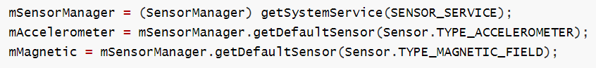
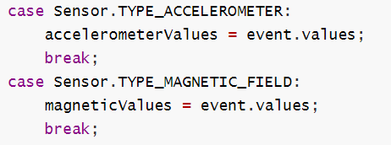
指南针旋转——具体实现
3. 变量定义
定义以上各个参数，在onCreate方法中进行，在这里贴出与传感器相关的部分
4. 获得传感器返回的参数
在回调方法onSensorChanged中获得两个传感器返回的数值，存储在之前声明的数组中

Slide 46
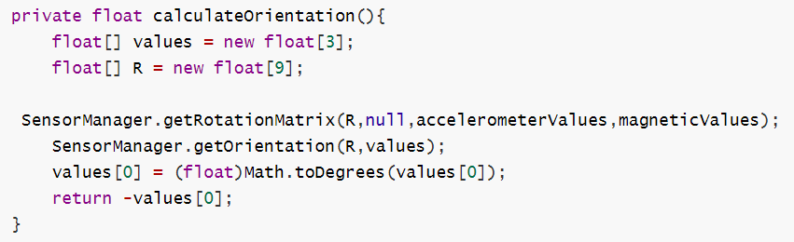
指南针旋转——具体实现
5. 旋转角度计算
使用到了一个calculateOrientation方法来计算旋转角度
分别调用getRotationMatrix方法和getOrientation方法来获得
只用考虑设备在z轴方向上的旋转角度
使用toDegrees方法将参数转换为角度
取的是负值，因为指南针的旋转方向应该和设备的旋转方向相反

Slide 47
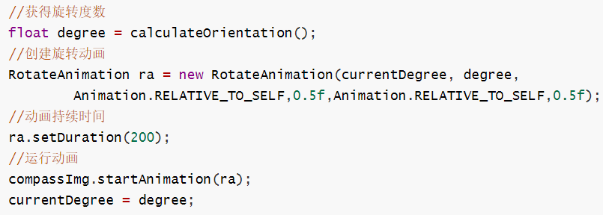
指南针旋转——具体实现
6. 执行旋转动画
我们已经获得了指南针需要旋转的角度，接下来就要实现指南针旋转的动画了，这一步同样在onSensorChanged方法中进行
最后不要忘了更新当前角度currentDegree的大小

Slide 48
GPS定位——相关介绍
Android定位一般有四种方式，分别是GPS定位，WIFI定位，基站定位，AGPS定位。
GPS定位
WIFI定位
基站定位
AGPS定位
定位精确度高，走的是卫星通道，即使在没有网络的情况下也能用。但是比较耗电，绝大部分用户默认不开启GPS模块，而且在室内几乎无法使用。
扫描并收集周围的AP信号，获取到AP广播出来的MAC地址。将AP的数据发送到位置服务器，服务器检索出每一个AP的地理位置，并结合每个信号的强弱程度，计算出设备的地理位置并返回到用户设备
根据通讯网络基站信息进行定位的方法，此定位方法需要有较丰富的基站地理信息数据支持。通常需要多个基站获取相应的GPS之后，按RSSI的距离才能算出来
（Assisted GPS，A-GPS，网络辅助GPS）定位结合了GPS定位和蜂窝基站定位的优势，借助蜂窝网络的数据传输功能，可以达到很高的定位精度和很快的定位速度

Slide 49
GPS定位——相关类介绍
位置服务管理类LocationManager
是获取位置信息的入口级类，要获取位置信息，首先需要获取一个LocationManger对象
位置源提供者LocationProvider
用于描述位置提供者信息，可以先使用方法获取最佳提供者的名称

Slide 50
GPS定位——相关类介绍
位置对象Location
描述地理位置信息的类，记录了经纬度、海拔高度、获取坐标时间、速度、方位等
可以通过LocationManager.getLastKnowLocation(provider)获取位置坐标
provider就是GPS_PROVIDER、NETWORK_PROVIDER、PASSIVE_PROVIDER、FUSED_PROVIDER
不过很多时候得到的Location对象为null
实时动态坐标可以在监听器locationListener的onLocationChanged(Location location)方法中来获取

Slide 51
GPS定位——相关类介绍
LocationListener需要实现的方法：
onLocationChanged(Location location)：当位置发生变化的时候会自动调用该方法，参数location记录了最新的位置信息。
onStatusChanged(String provider, int status, Bundle extras)：当位置提供者的状态发生改变（可用到不可用、不可用到可用）时自动调用该方法；参数provider为位置提供者的名称，status为状态信息：OUT_OF_SERVICE 、AVAILABLE 、TEMPORARILY_UNAVAILABLE ，extras为附加数据：key/value，如satellites；
onProviderEnabled(String provider)：位置信息提供者可用时自动调用，比如用户关闭了GPS时，provider则为“gps”；
onProviderDisabled(String provider)：位置信息不可用时自动调用。
位置监听接口LocationListener
用于监听位置（包括GPS、网络、基站等所有提供位置的）变化，监听设备开关与状态。实时动态获取位置信息，首先要实现该接口，在相关方法中添加实现功能的代码，实现该接口可以使用内部类或者匿名实现。然后注册监听：
使用完之后需要在适当的位置移除监听：

Slide 52
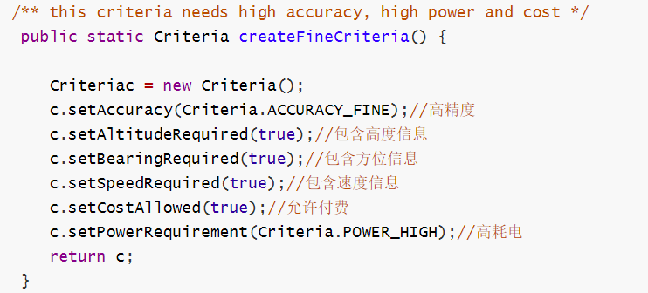
GPS定位——相关类介绍
用于选择位置信息的辅助类Criteria
创建LocationProvider对象时会使用到该类。定位信息提供者会根据精度、电量、是否提供高度、速度、方位、服务商付费等信息进行排序选择定位提供者，实例参考：

Slide 53
GPS定位——相关类介绍
GPS状态监听的接口GpsStatusListener
使用方法与locationListener接口类似，先实现接口并创建对象，实现接口中的方法：
在方法中实现对卫星状态信息变化的监听，根据event的类型编写逻辑代码。创建对象后再注册监听：
使用后在合适的位置释放监听：

Slide 54
GPS定位——定位流程
1. 配置权限
和许多我们平时接触到的需要GPS定位的应用一样，是需要申请权限的。在AndroidManifest.xml文件中添加以下权限：
2. 获取LocationManager类型对象

Slide 55
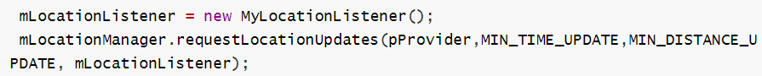
GPS定位——定位流程
3. 获取最佳定位方式pProvider
这步可有可无，根据情况而定。mCriteria为一个Criteria类型的对象，使用方法和实例可见之前的类相关介绍
4. 实现LocationListener接口
可以采用内部类（MyLocationListener）或匿名类方式实现，重写接口方法。
5.创建MyLocationListener对象mLocationListener，并添加监听

Slide 56
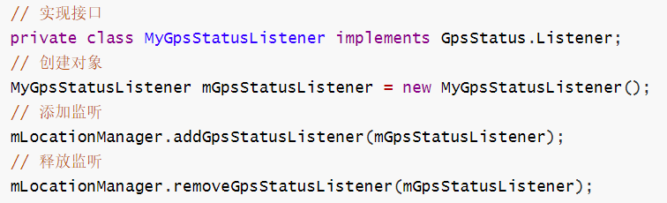
GPS定位——定位流程
6. 使用完释放监听
该方法执行的位置需要特别注意，如果是在Activity对象中，则需要考虑Activity的生命周期，onPause方法中比较合适，因为onStop、onDestroy两个方法在异常情况下不会被执行。
7. 如果需要监听GPS卫星状态，则需要实现GpsStatus.Listener接口，并创建对象、添加监听、使用完后释放监听：

Slide 57
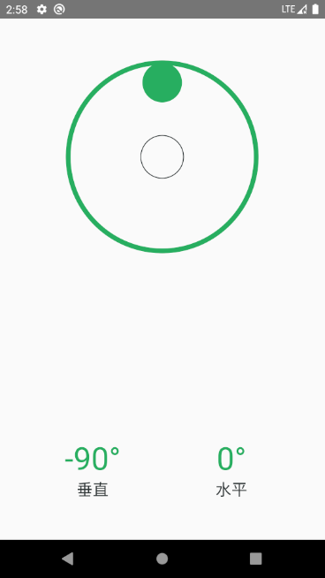
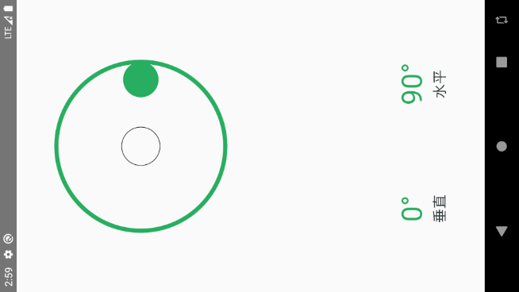
水平仪
功能：
实现一个简单的水平仪效果

Slide 58
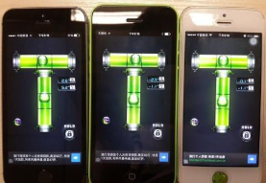
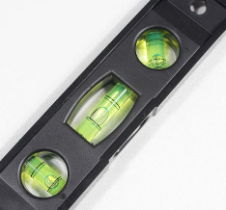
水平仪——简述
水平仪是一种测量小角度的常用量具。在机械行业和仪表制造中，用于测量相对于水平位置的倾斜角、机床类设备导轨的平面度和直线度、设备安装的水平位置和垂直位置等。
水平仪也是用加速度传感器TYPE_ACCELEROMETER和地磁场传感器TYPE_MAGNETIC_FIELD来实现的，获得设备旋转角度的方法也和之前指南针的示例中相同
本demo中的水平仪自定义控件代码以及实现方法来自Canney，github，文章。

Slide 59
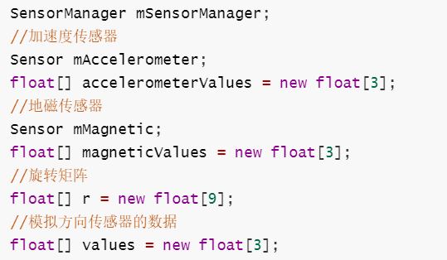
水平仪——实现
1. 变量声明
主要是布局文件中的控件声明以及所使用到的传感器声明，还有传感器返回的数值，如下：

Slide 60
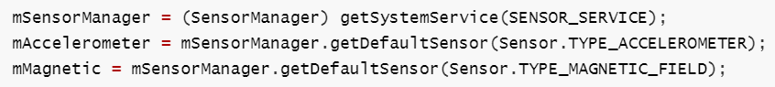
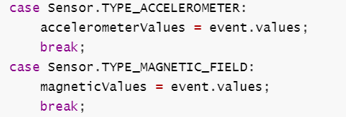
水平仪——实现
2. 变量定义
定义以上各个参数，在onCreate方法中进行，在这里贴出与传感器相关的部分。
3. 获得传感器返回的参数
在回调方法onSensorChanged中获得两个传感器返回的数值，存储在之前定义的数组中，我这里是accelerometerValues[ ]和magneticValues[ ]，代码如下：

Slide 61
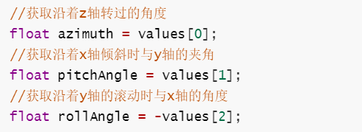
水平仪——实现
4. 角度计算
现在请回想一下传感器坐标系这个概念，实现指南针，我们只使用到了z轴上的旋转角度，但是水平仪不同的是，三个轴的旋转角度都可能需要使用到。在这里角度计算的方法是相同的，同样使用到了下面两个方法：
然后我们得到我们想要的三个角度，注意正负值：

Slide 62
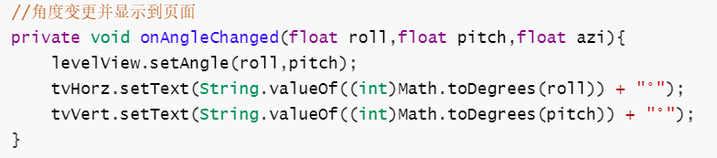
水平仪——实现
5. 角度变更和展示
在此demo中，得到了上面我们所需的角度，调用方法：
该方法的定义如下：
可以看到主要是利用了向控件传入一个新的水平和垂直的角度来实现角度的变更，如果对z轴上的旋转方向没有要求的话，实际上只使用在x轴和y轴上的旋转角度就足够实现一个水平仪的效果了。

Slide 63
感谢聆听！
李燚丹 姚硕 柯爱 张慧婷 黄心苗

